Slide 1
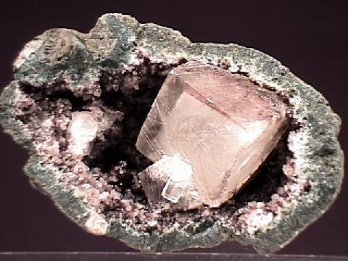
VLASTNOSTI MINERÁLOV
Pomoc pri rozlišovaní minerálov

Slide 2
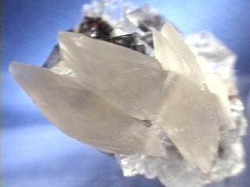
Vlastnosti minerálov
Vlastnosti
minerálov
Fyzikálne
vlastnosti
Chemické
vlastnosti
Mechanické
vlastnosti
Optické
vlastnosti

Slide 3
Fyzikálne vlastnosti minerálov
Mechanické vlastnosti
Optické vlastnosti
Hustota
Tvrdosť
Štiepateľnosť
Lom
Magnetizmus
Vodivosť
Farba
Priepustnosť svetla
Lesk

Slide 4
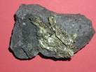
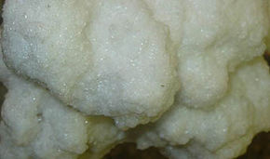
Mechanické vlastnosti minerálov
Hustota
Pomer hmotnosti k objemu, udáva sa v g/cm³
Ťažké minerály =veľká hustota
Ľahké minerály =malá hustota

Slide 5
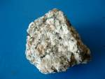

Mechanické vlastnosti minerálov
Súdržnosť
Prejavuje sa v spôsobe rozpadu, štiepenia minerálov, pri námahe a údere

Slide 6
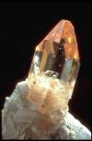
Mechanické vlastnosti minerálov
Tvrdosť
Odpor proti tlaku pri rýpaní a odolávanie proti poškriabaniu

Slide 7


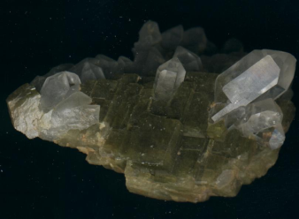
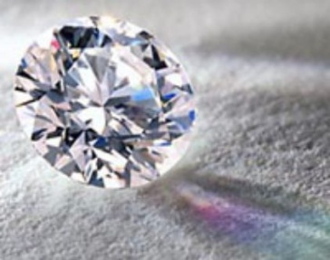
Stupnica tvrdosti minerálov
Mastenec
Kamenná soľ
Kalcit
Fluorit
Apatit
Živec
Kremeň
Topás
Korund
Diamant

Slide 8
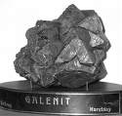

Mechanické vlastnosti minerálov
Vodivosť
Schopnosť prenášať energiu
Vodivé
Nevodivé

Slide 9
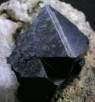

Mechanické vlastnosti minerálov
Magnetizmus
magnetit

Slide 10
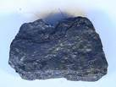

Mechanické vlastnosti minerálov
Žiaruvzdornosť
Minerály, ktoré majú vysokú teplotu topenia
Magnezit
Kremeň
grafit

Slide 11
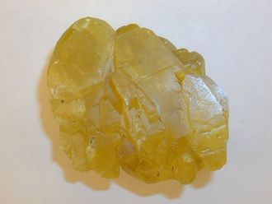
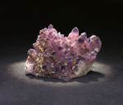

Optické vlastnosti minerálov
Farba minerálov
Farebné
Sfarbené
Bezfarebné

Slide 12
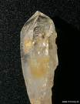

Optické vlastnosti minerálov
Priepustnosť svetla
Priehľadné
Priesvitné
Nepriehľadné

Slide 13


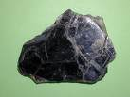
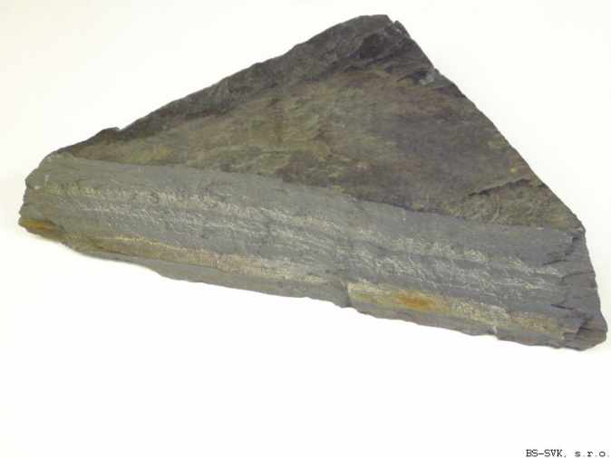
Optické vlastnosti minerálov
Lesk
Kovový
Sklený
Perleťový
Matný

Slide 14
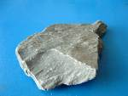

Chemické vlastnosti minerálov
Rozpustnosť
Vo vode rozpustné
Vo vode nerozpustné
Pôsobenie chemických látok
/HCl/

Slide 15
Zopakuj si
Vymenuj stupnicu tvrdosti
Ako sa dajú minerály rozlíšiť podľa lesku?
Ktoré ďalšie vlastnosti majú význam pri určovaní minerálov?
Ktorý minerál reaguje s HCl?
Nájdi na internete sfarbené najcennejšie odrody diamantu.

Slide 16







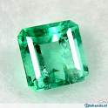

Slide 17
Ďakujem za pozornosť

